Slide 1
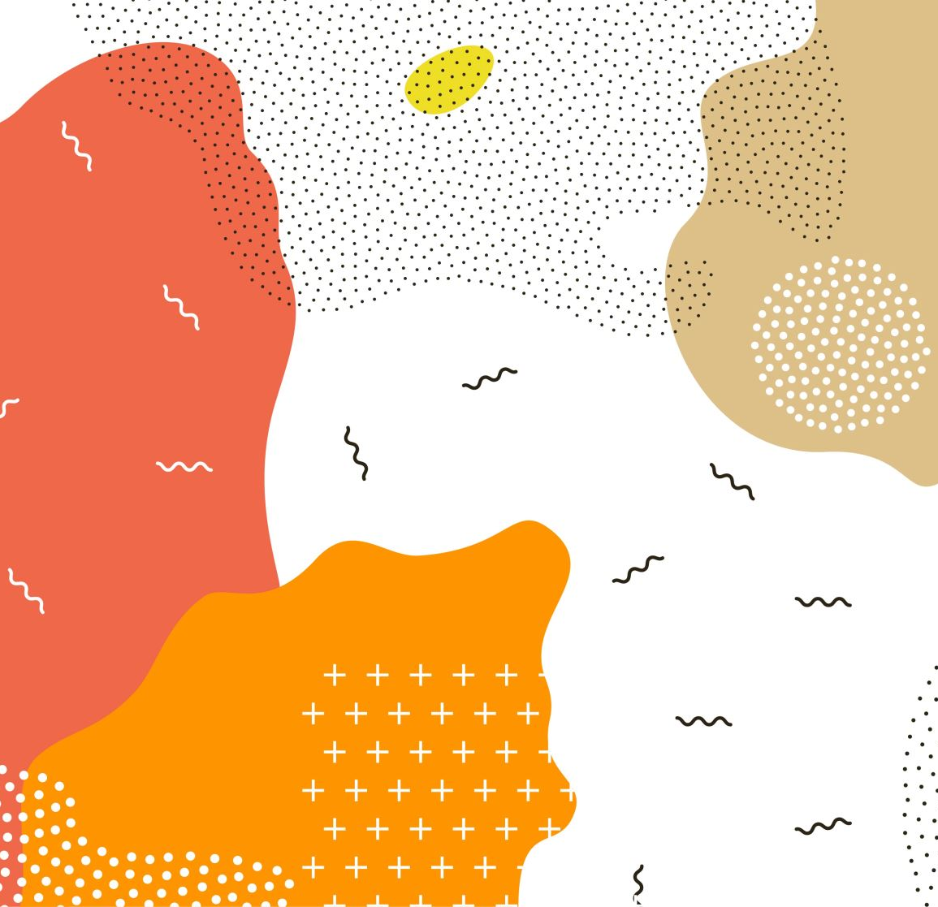
Als iemand dood gaat……..
Wanneer het nodig is, ter voorbereiding op, of voor een leuke en interessante spreekbeurt in de klas.

Slide 2
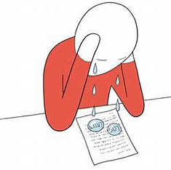
Dood, en dan?
Doodgaan is een verdrietige gebeurtenis. Iedereen krijgt er vroeg of laat mee te maken en hoe stom dat ook is, het hoort bij het leven. Maar wat is doodgaan nou eigenlijk? Wat gebeurt er als iemand doodgaat en hoe gaat een begrafenis of crematie eigenlijk? Misschien heb je er zelf al wel eens mee te maken gehad en weet je al een beetje hoe het gaat.
Vraag: ben je al eens naar een uitvaart geweest? Heb je al eens een overledene gezien?

Slide 3
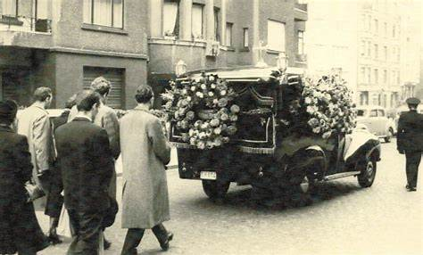
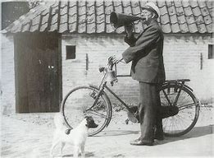
Hoe ging het vroeger?
Als er iemand doodgaat is het voor jou heel gewoon dat er een mooie begrafenis of crematie wordt geregeld. Overal liggen mooie bloemen en de kerk of zaal is gevuld met allemaal vrienden en familie. Vroeger was dit helemaal niet zo normaal. Het was namelijk heel erg duur om een mooi afscheid te krijgen of dit voor iemand te regelen. Alleen mensen die uit een rijk gezin kwamen of een goede baan hadden kregen een mooie begrafenis. Gelukkig is dat nu anders en kan iedereen, ook als je niet veel geld hebt, afscheid nemen van iemand die is overleden.
Vraag: hoe brachten ze vroeger de overledene naar de begraafplaats? Hoe wisten mensen vroeger dat iemand was overleden? Vanaf welk jaar kun je in Nederland cremeren?

Slide 4
Checklist
Over veel dingen moet worden nagedacht. De familie kiest met elkaar wat voor uitvaart ze willen. Uitvaart is een ander woord voor begrafenis of crematie. Soms weet de familie van degene die dood is wat zijn of haar wensen waren, dat is natuurlijk heel handig. Als de keuzes gemaakt zijn, dan gaat de uitvaartverzorger dit regelen. Misschien weet je nog niet meteen wat alles betekent, wat je wil of waarom dit zo belangrijk is om te regelen. De uitvaartverzorger geeft antwoord op alle (moeilijke) vragen.
Opdracht: maak een checklist van wat je moet regelen voor een uitvaart.

Slide 5
Uitvaartverzorger
Als iemand dood gaat………………………
dan komt de uitvaartverzorger. Hij of zij gaat langs bij de familie van de overledene. Zo noem je iemand die dood is. Een begrafenis of een crematie regelen is veel werk, daarom is het fijn dat iemand de familie helpt. Je bent als familielid natuurlijk erg verdrietig en daarom denk je misschien niet aan alle dingen die geregeld moeten worden.
Als eerst vraagt de uitvaartverzorger waar de overledene opgebaard mag worden. Opgebaard betekent dat de overledene op bed of in een uitvaartkist ligt en mensen afscheid kunnen nemen van de overledene. Een opbaring mag niet langer duren dan 10 dagen. Dan moet de overledene begraven of gecremeerd worden. Een overledene kan thuis worden opgebaard of in een uitvaartcentrum. Dat is een speciaal gebouw waar overledenen naar toe worden gebracht en waar je dan op bezoek kan.
Als iemand is overleden wordt diegene gewassen en krijgt hij of zij mooie kleding aan. Zo is het helemaal niet eng om naar iemand te kijken als hij of zij dood is. Soms kan je zelfs mee helpen met aankleden.
Vraag: Als een kindje wordt geboren moet dit bij de gemeente doorgeven worden. Dit heet aangifte van geboorte. Wat moet er gebeuren als er iemand overlijdt?

Slide 6
Uitvaartkist
Als iemand is overleden moet hij of zij in een uitvaartkist. Je hebt heel veel kisten waar je uit kan kiezen. Sommige zijn alleen van hout maar je kan ook hele fleurige kisten kiezen of je kan zelf een kist versieren met verf, stiften of stickers. Ook kan je bijvoorbeeld een tekening die je hebt gemaakt, een versje wat je hebt geschreven of een van je knuffels in de kist leggen voor de overledene.
Aan het einde van de opbaring moet de deksel op de kist. Dat is vaak een heel verdrietig moment want nu kan je de overledene nooit meer zien. Natuurlijk kun je nog wel heel veel aan de overledene denken.
Vraag: een uitvaartkist is een mogelijkheid. Weet jij ook andere mogelijkheden om een overledene in te leggen?

Slide 7
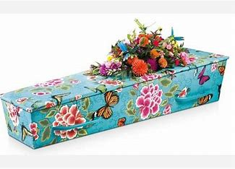
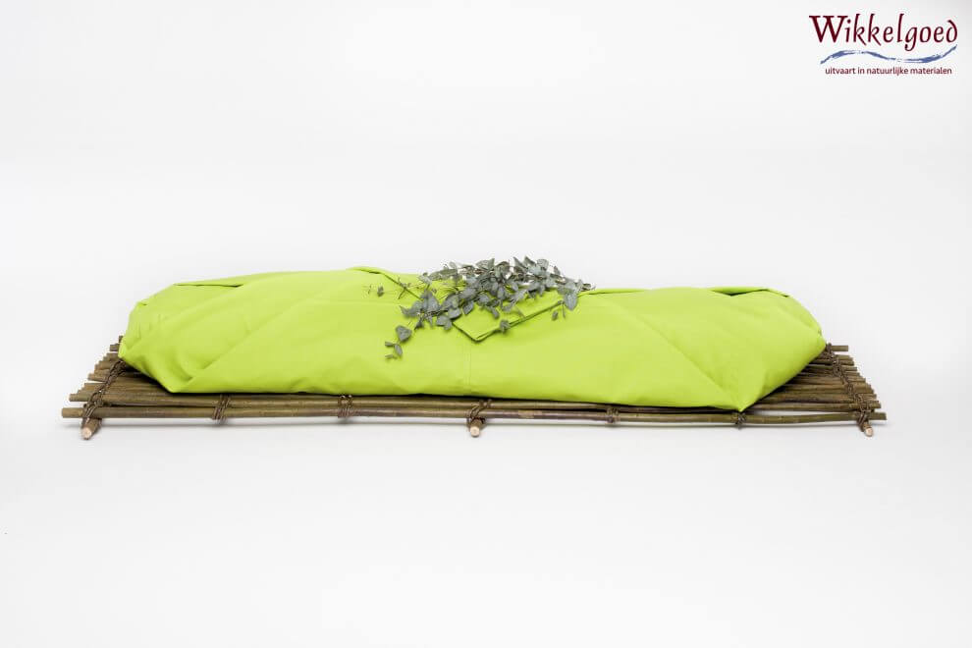
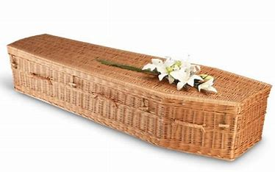
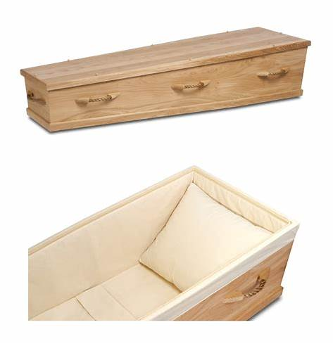
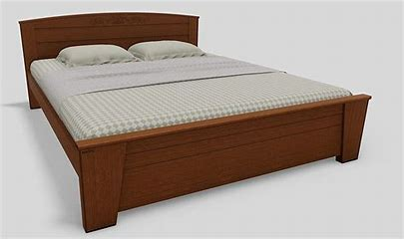
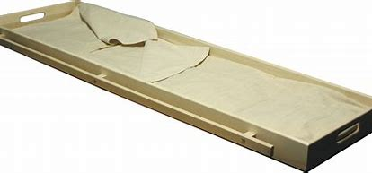
opbaarmogelijkheden

Slide 8
Wat nog meer?
Wat is een rouwkaart?
Een rouwkaart is een kaart waarop staat wie er overleden is en wanneer. Op een rouwkaart staan ook de namen van de familie. Deze familieleden noem je dan nabestaanden. Het is ook vaak een uitnodiging om naar de uitvaart te komen. Onderaan de kaart staat dan wanneer, hoe laat en waar de uitvaart begint.
Muziek
Er wordt eigenlijk altijd muziek gedraaid tijdens een uitvaart. De familie weet vaak wel wat voor muziek iemand mooi vond. Alles mag, van hardrock tot hip-hop, klassieke muziek of popmuziek. Soms zijn er ook mensen die zelf zingen of een instrument bespelen.

Slide 9
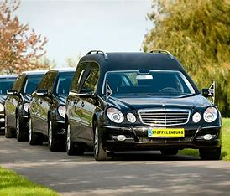
Vervoer
Wat is een rouwauto?
Een rouwauto is een speciale auto waarin de kist met de overledene past. Hierin wordt de kist vervoerd naar de plaats waar de uitvaart is, de begraafplaats of het crematorium. Zo’n auto is extra lang en heeft vlaggetjes aan de zijkant. Zo kan iedereen zien dat het een rouwauto is. Vaak laten mensen deze auto’s ook voor gaan in het verkeer, uit beleefdheid. Nabestaanden kunnen met hun eigen auto achter de rouwauto aanrijden, maar er zijn ook speciale volgauto’s.
Vraag: weet je voorbeelden voor het vervoeren van een overledene?

Slide 10
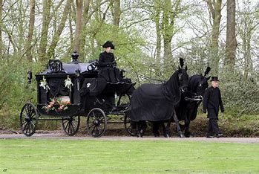
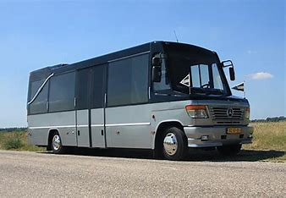
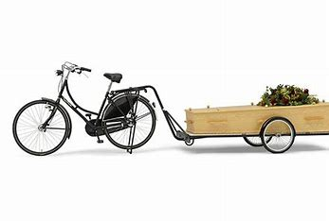
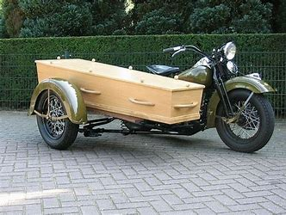
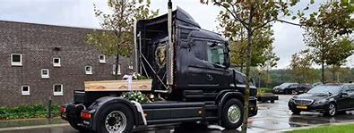

Slide 11
Afscheid
Waar wordt een uitvaart gehouden?
De meest bekende plekken waar een uitvaart wordt gehouden zijn de kerk en het crematorium. Bij een crematorium zit je in een (grote) zaal waar de afscheidsdienst wordt gehouden. Ook is in dat gebouw vaak de plek waar de overledene wordt gecremeerd. Dat is in een andere ruimte die je niet kan zien. Je kan ook een afscheidsdienst op andere plekken gegeven bijvoorbeeld in een mooi groot gebouw, een theater, café of bijvoorbeeld een boerderij.

Slide 12
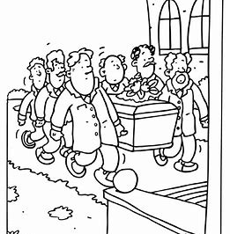
Afscheid
Net heb je gelezen wat een uitvaartverzorger allemaal samen met de familie regelt. Als alles besproken en geregeld is, is het tijd voor de afscheidsdienst. Deze wordt altijd gehouden binnen zes werkdagen nadat iemand is overleden. Dat moet van de wet. Vaak begint een dienst ’s ochtends of ’s middags en duurt een half tot anderhalf uur. De bloemen liggen op de kist en de kist met de overledene wordt met de rouwauto naar de plaats van de afscheidsdienst gebracht. Dit heet staatsievervoer. Vaak zitten de mensen al in de zaal en komt de familie achter de kist aan binnen gelopen. Ook is er dan meestal muziek. De kist wordt gereden op een karretje; het karretje heet een baartje. Soms wordt een kist gedragen door dragers. Dit zijn mensen van de begrafenisonderneming of van de familie. Als iedereen zit en de muziek is afgelopen wordt er vaak door mensen iets gezegd. Iemand heeft dan iets opgeschreven en gaat voor de mensen staan om het voor te lezen. Dit hoeft niet per se, maar het geeft vaak wel het gevoel aan mensen dat ze nog iets tegen de overledene kunnen zeggen. Dit kan een gedicht zijn, of alle mooie herinneringen die ze aan diegene hebben, of juist hoe erg ze diegene missen. Als iemand graag nog iets wil zeggen, maar dit moeilijk vindt wordt het ook wel eens door iemand anders voorgelezen. Tijdens een afscheidsdienst wordt er meestal afgewisseld tussen iemand die iets gaat zeggen, muziek en foto’s. Wanneer de dienst voorbij is loopt iedereen die in de zaal zit langs de kist en daarna naar buiten, de familie blijft als laatste over. Omdat er vaak veel mensen zijn tijdens de dienst is het niet mogelijk dat ze allemaal naar de familie komen om ze sterkte te wensen. Een moeilijk woord hiervoor is condoleren. Als je zegt ‘gecondoleerd’ zeg je eigenlijk ‘wat erg voor je of sterkte met je verdriet. Ook wordt er vaak een boek neergelegd waar iedereen iets in kan schrijven. Dit heet een condoleanceboek. De familie kan dan later nog eens teruglezen wie er bij de afscheidsdienst waren. Wat er daarna gebeurt hangt af van of het een begrafenis is of een crematie.

Slide 13
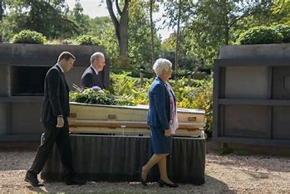
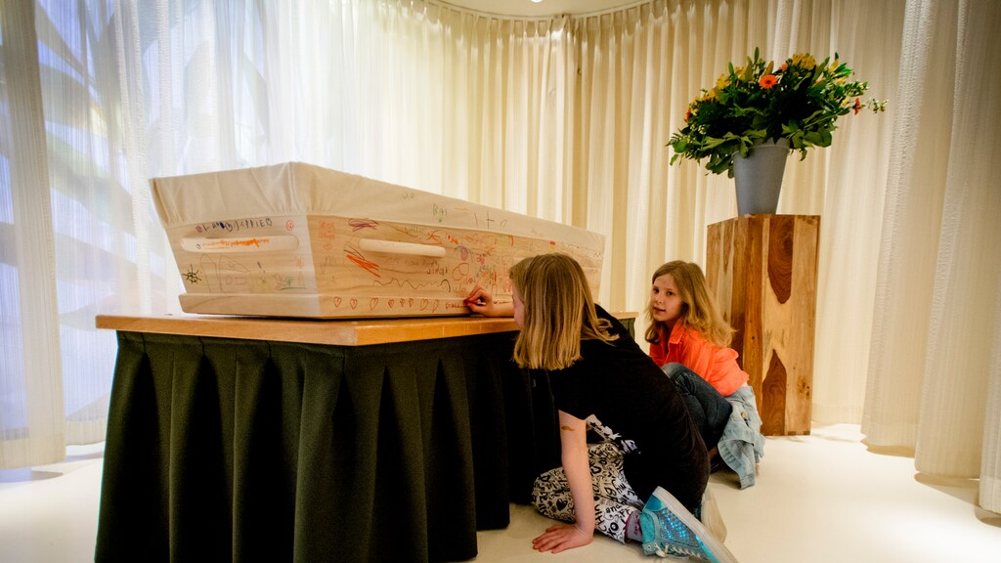
Wat is het verschil tussen een begrafenis en een crematie?
Bij een begrafenis wordt de kist met de overledene in de grond begraven. Een graf is ongeveer 1.20 m diep.
Een crematie wil zeggen dat de overledene samen met de kist verbrand wordt.

Slide 14
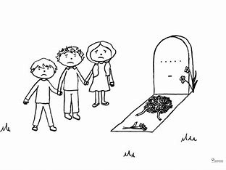
Een begrafenis is dus het begraven van de kist in de grond van de begraafplaats.
Wat gebeurt er tijdens een begrafenis?
De kist met de overledene wordt met de rouwauto naar de begraafplaats gebracht. Niet iedereen die ook bij de afscheidsdienst geweest is, komt naar de begraafplaats. Er is al een gat gegraven als iedereen is aangekomen. Zo’n gat is ongeveer 1,20 meter diep. De kist wordt op een soort lift gezet die later naar beneden kan. Soms is dit een moment dat mensen nog wat zeggen, of ze gooien als laatste afscheid een bloem of wat zand op de kist. Mensen van de begrafenisonderneming laten de kist zakken. Hier mag je als familie bij zijn, maar dit doet niet iedereen. Het graf wordt netjes dichtgemaakt en bovenop komt een bordje met de naam van de overledene te staan.
Wat gebeurt er als er iemand is begraven?
Als je wel eens op een begraafplaats geweest bent, kun je zien dat iedereen een andere grafsteen heeft. Op een grafsteen staat de naam van de overledene, de geboortedatum, de sterfdatum en soms ook met wie hij of zij getrouwd was. Soms staat er ook een klein gedichtje of mooie zin op. De steen wordt niet meteen na de begrafenis op het graf gezet. De familie heeft na deze drukke periode dan nog even de tijd om na te denken over wat ze precies op de steen willen zetten.
Vraag:ken jij iemand die is begraven?

Slide 15
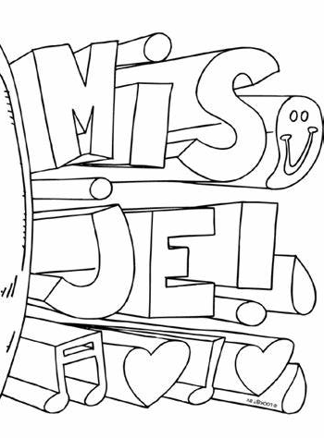
Cremeren is een ander woord voor verbranden. Een crematie wil zeggen dat de kist met de overledene erin in een oven wordt verbrand. Wat er dan overblijft is as.
Wat gebeurt er tijdens een crematie?
Een crematie vindt altijd plaats in het crematorium. Hier is een ruimte, dat heet de ovenruimte, waarin een speciale oven staat die alleen wordt gebruikt voor crematies. Het is geen oven zoals je misschien thuis hebt. Een crematieoven is véél groter en wordt ook veel warmer, wel 1100 graden! De familie mag kiezen of ze bij het moment willen zijn dat de kist in de oven wordt geschoven. De persoon die de kist in de oven doet en later de as eruit haalt heet een ovenist. Er wordt altijd een steentje in de kist gelegd dat niet kan verbranden. Daarop staat een nummer. Zo weten we zeker dat de as van de juiste persoon is. De oven gaat daarna dicht. Je kan niet zien hoe het verbranden eruit ziet. Het duurt ongeveer anderhalf uur voordat iemand gecremeerd is. Daarna blijft de as over. Deze as wordt, nadat het is afgekoeld in een speciaal blik gedaan. De nabestaanden mogen de as niet meteen mee naar huis nemen. Dit staat in de wet. De as moet 30 dagen (een maand) in het crematorium blijven. Er gaat altijd 1 kist met een overledene in de oven en nooit 2 tegelijk. Als het crematieproces is afgelopen haalt de ovenist altijd alle as uit de oven. Zo weet je zeker dat er geen as van iemand anders bij zit.

Slide 16
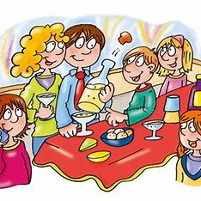
Koffietafel
Na de begrafenis of crematie is het meestal tijd om iets te drinken. Dat heet koffietafel. Het drinken kan koffie en thee zijn met iets lekkers, maar ook een borreltje of glaasje fris met een broodje. Het is een drukke dag geweest waar veel mensen hebben moeten huilen of juist hun tranen hebben ingehouden. Het is dan heel fijn om even met elkaar te praten of juist even een grapje met elkaar te kunnen maken. De koffietafel kan in het crematorium plaatsvinden, maar ook in een café of restaurant.

Slide 17
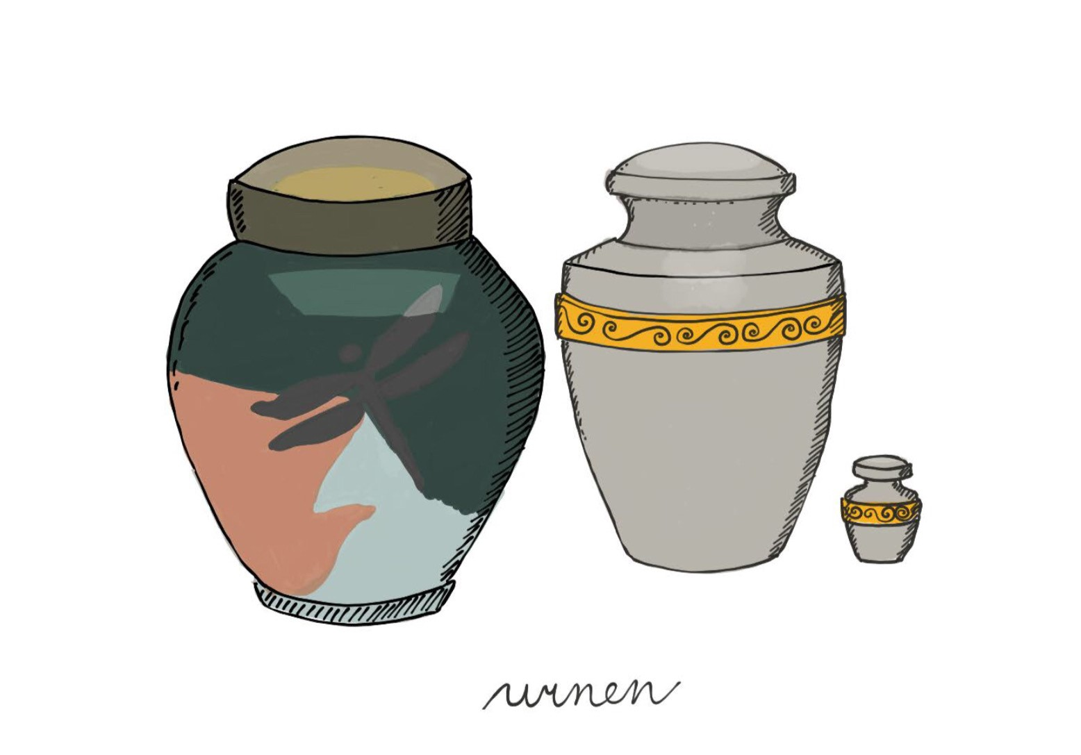
Wat gebeurt er na een crematie
Als de crematie afgelopen is en de as door de ovenist in het speciale blik is gedaan moeten de nabestaanden 30 dagen wachten. In die 30 dagen hebben hun de tijd om na te denken over wat er met de as gaat gebeuren. Er zijn verschillende dingen die je met as kunt doen.
1. Je kunt het in een urn doen; 2. Je kunt het in een sieraad doen; 3. Je kunt het uitstrooien op een bijzondere plek; 4. Je kunt de urn begraven; 5. Je kunt de urn in een speciale muur zetten; 6. Je kunt het in een kunstwerk doen.
Opdracht: Versier een urn
Een urn is een speciale vaas met een deksel waar de as in kan. Deze urn kun je op een mooie plek in het huis zetten. Je kunt ook een beetje as gebruiken om in een sieraad te doen. Er zijn speciale kettingen, armbanden en ringen waarin plaats is voor as. Er zijn ook mensen die een urn begraven. Eigenlijk ziet dit er hetzelfde uit als een graf, maar dan heel klein. De steen die er dan op staat is ook kleiner.

Slide 18
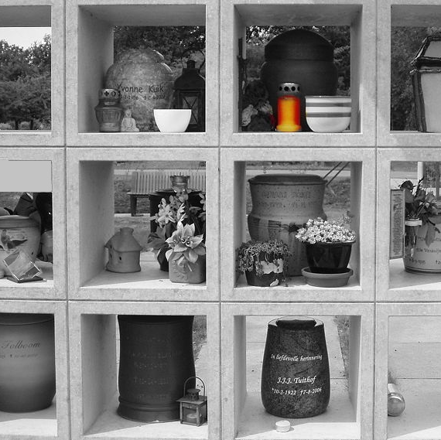
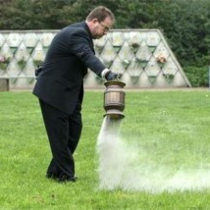
Uitstrooien of urnenmuur
Op sommige begraafplaatsen of crematoria is een urnenmuur. Dit is een muur met allemaal vakjes waarin je de urn neer kunt zetten. Hier kun je dan bij gaan zitten om aan diegene te denken. Uitstrooien is iets wat ook veel mensen doen. Ze gaan dan naar bijvoorbeeld de zee of het bos en strooien daar de as uit.
Vraag: weet je een fijn plekje om as uit te strooien?

Slide 19
Heb je nog vragen, tips of tops?

Slide 20
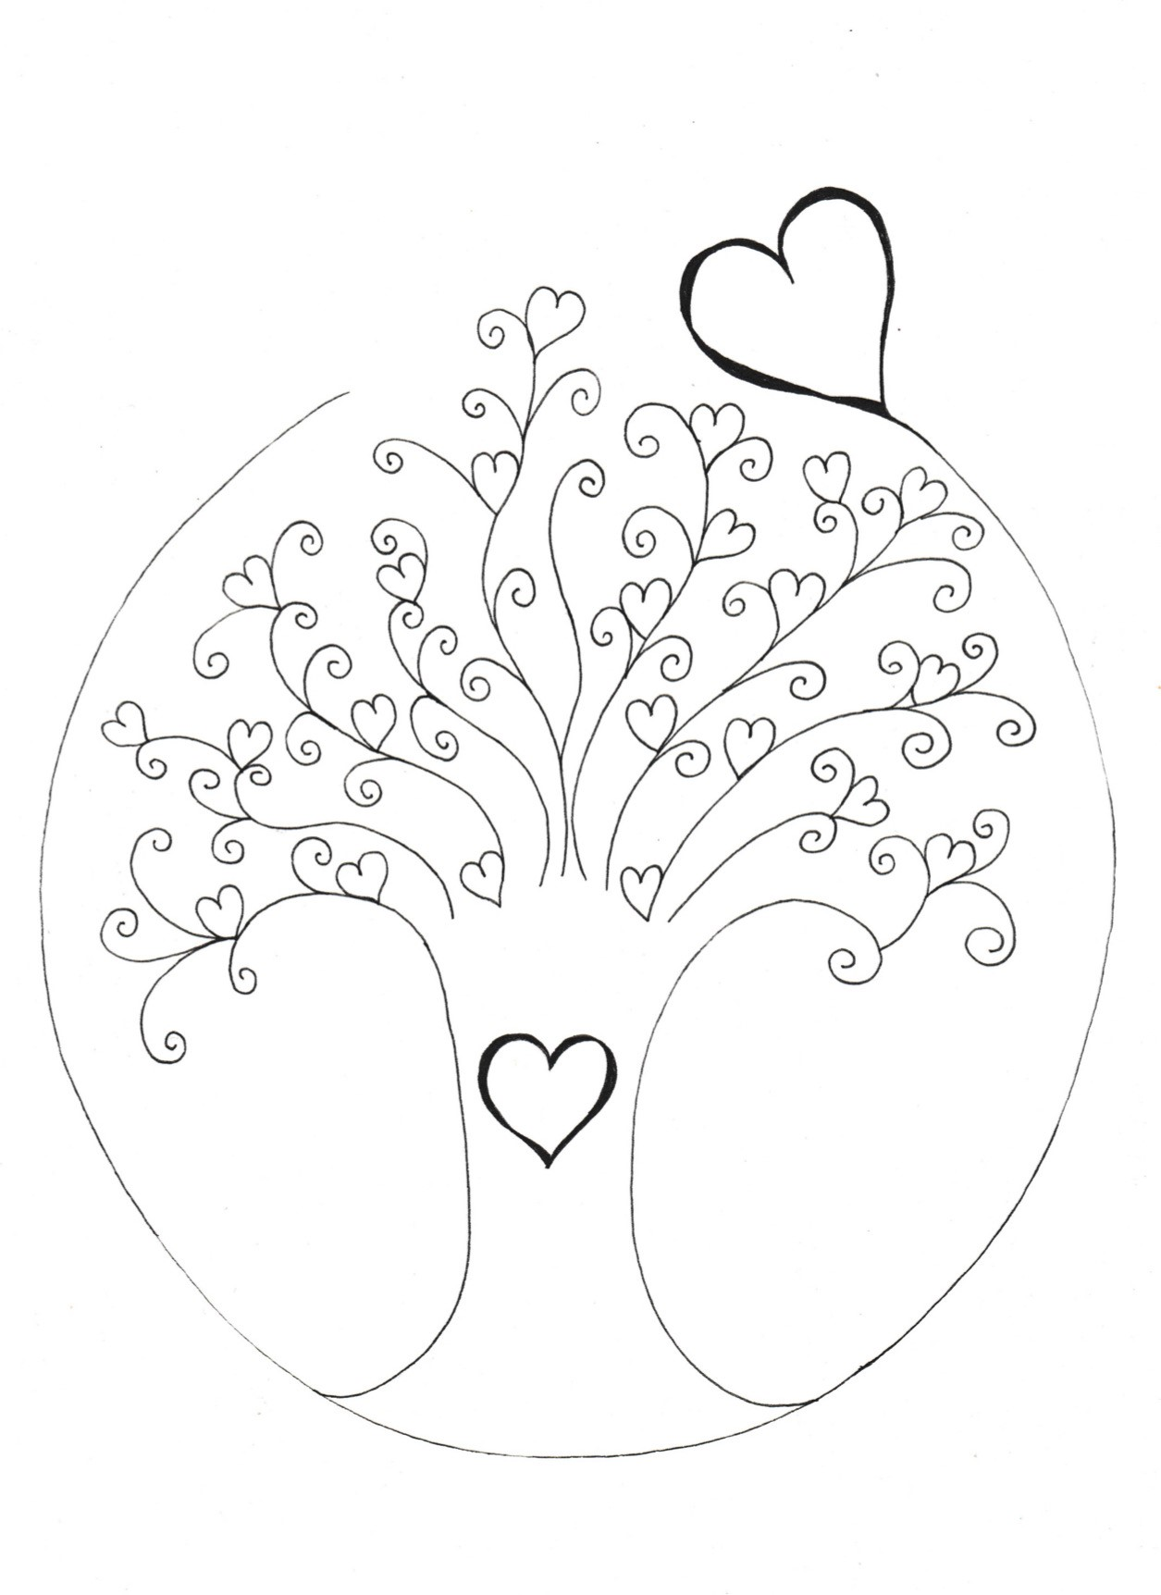
Links van youtube filmpjes en lesmateriaal
www.doodgewoonindeklas.nl
www.allesoverdedood.nl

Slide 21
Kleurplaten

Slide 22
Woorden die je misschien zult horen
Aula: zaal waar mensen samenkomen voor de uitvaart bijvoorbeeld bij een begraafplaats of crematorium.
Condoleance of condoleren: laten weten dat je het erg vindt dat iemand is dood gegaan. Je zegt dan gecondoleerd tegen iemand. Je kan ook je naam zetten op een condoleancekaart.
Crematie of cremeren: het verbranden van het dode lichaam met de kist in een speciale oven. De oven kan wel 1100 graden heet worden en het duurt ongeveer 1,5 uur voordat het klaar is. De medewerker die werkt bij de crematieoven heet een ovenist.
Crematorium: het gebouw waar de crematie plaats vindt.
Dienst: een bijeenkomst om de overledene te herdenken. Meestal is de kist met daarin de overledene ook in deze ruimte. Er worden verhaaltjes over de overledene verteld en muziek afgespeeld. Soms wordt er gehuild maar er wordt soms ook wel een beetje gelachen.
Erfenis: geld en spullen van de overledene worden na zijn/haar dood verdeeld. Het geld en spullen gaan meestal naar de familie. Alles staat in een testament. Dat is een officiële brief waarin staat hoe de spullen en het geld verdeeld moeten worden.
Grafdelver: dat is iemand die het graf graaft waar de kist in moet. Hij maakt het ook weer dicht.
Mortuarium: een gebouw waar de dode ligt en waar je nog een keer naar de overledene kan kijken om afscheid te nemen.
Nabestaanden: familie en geliefden die een dierbaar iemand hebben verloren omdat die dood is gegaan.
Nagedachtenis: de herinnering aan iemand die is overleden.
Opbaren: de dode netjes aankleden en neerleggen op een bed of in een kist. De mensen kunnen de dode dan nog een keer zien voor de laatste keer. Opbaren kan thuis, in een uitvaartcentrum of in een mortuarium.
Overbrengen: de overledene met een brancard of kist naar een andere plek brengen.
Rouwen: verdriet hebben om iemand die is doodgegaan.
Rouwkaart: een kaart die nabestaanden versturen om te vertellen dat er iemand is doodgegaan.
Stoffelijk overschot: het lichaam van een dode.
Testament: een document waarin iemand heeft geschreven wie wat krijgt als die iemand dood is gegaan.
Uitvaart: de begrafenis of crematie.
Uitvaartcentrum: hier kan de overledene worden opgebaard en kun je op bezoek komen om naar de overledene te kijken.
Urn: een soort vaas met een deksel waar de as van de overledene in gaat.
Verstrooien: Het uitstrooien van de as van de overledene.
Weduwe: de vrouw van iemand die is overleden
Weduwnaar: de man van iemand die is overleden.
Wees: een kind van wie allebei de ouders dood zijn.

